Slide 1
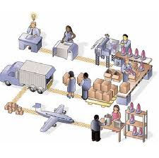
Administración de la Producción – ICN345
Capítulo 4. Planificación de la producción
Prof. Tomás Grubessich F.
tomas.grubessich@usm.cl

Slide 2
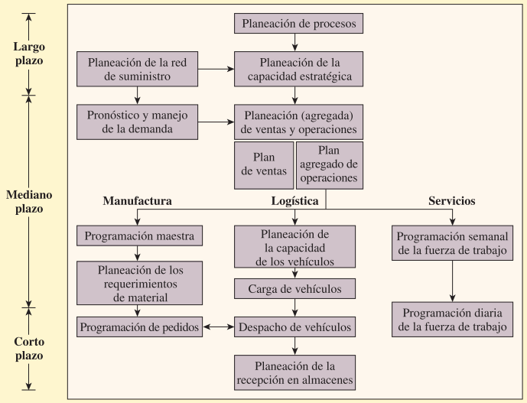
PRINCIPALES OPERACIONES Y ACTIVIDADES DE LA PLANIFICACIÓN

Slide 3
PLANIFICACION AGREGADA
Definición.
La planificación agregada de la producción consiste en especificar la tasa de producción para un grupo de productos (o servicios), los niveles de inventario y los niveles de la fuerza de trabajo para satisfacer la demanda de mediano plazo (6 a 18 meses), considerando las restricciones de capacidad y políticas administrativas de la organización, minimizando los costos totales.
El plan agregado en una empresa manufacturera se llama plan de producción y en una empresa de servicios, plan de personal.

Slide 4
PLANIFICACION AGREGADA
Problemática.
Dada la proyección de la demanda F_{t} para cada periodo t del horizonte de planeación que se extiende durante T periodos, determinar el nivel de producción P_{t}, el nivel de inventario I_{t} y el nivel de fuerza laboral W_{t}, para los periodos t=1, 2, ..., T que minimicen los costos correspondientes durante el horizonte de planeación.
Considerando el “inventario en mano”
unidades / tiempo
No. De trabajadores

Slide 5
PLANIFICACION AGREGADA
Beneficios.
Equilibra oferta y demanda y alinea el plan de operaciones al plan del negocio.
Implica la interacción de varios departamentos.
Ayuda a ofrecer un mejor servicio al cliente, manejar inventarios más bajos, ofrecer tiempos de entrega más breves, estabilizar los índices de producción y facilitar a la gerencia el manejo del negocio.

Slide 6
PLANIFICACION AGREGADA
Relación con otros planes.
Incluye Demanda pronosticada y nuevos productos!
Presupuesto
Solo secuencia de fabricación, no ve presupuesto, desagrega en t más pequeño

Slide 7

RELACION CON OTROS PLANES
Plan de negocio.
La alta gerencia establece los objetivos estratégicos de la organización en el plan de negocios.
Evaluación financiera de la organización en el mediano plazo.
Contiene un proyecto de ingresos, costos, ganancias, presupuestos, flujo de caja, fuentes de financiamiento y asignaciones.
Refleja los planes para la penetración del mercados, introducción de nuevos productos e inversión.
Proporciona el marco general de proyecciones de demanda.

Slide 8

RELACION CON OTROS PLANES
Plan de producción (sector manufacturero).
Se especifican las tasas de producción correspondientes a la familia de productos, los niveles de inventario y los niveles de fuerza de trabajo.
Desempeña un papel clave para traducir el plan de negocios en un plan operacional.

Slide 9
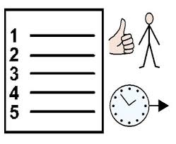
RELACION CON OTROS PLANES
Plan de personal (sector servicios).
La alta gerencia establece la dirección y los objetivos de la organización en el plan de negocios, el cual proporciona el marco general para el plan de personal y el programa de la fuerza de trabajo.
El plan de personal especifica el número y los tipos de empleados que se requieren para alcanzar los objetivos del plan de negocios.

Slide 10
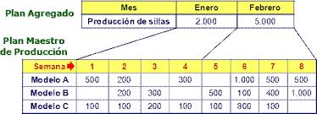
RELACION CON OTROS PLANES
Programa maestro de producción (MPS).
Especifica las fechas y las cantidades de producción que corresponden a cada uno de los elementos de la familia de productos (manufactura).

Slide 11
RELACION CON OTROS PLANES
Programa de la fuerza de trabajo (servicios).
El programa de la fuerza de trabajo especifica los detalles del programa de trabajo para cada categoría de empleado.
Ejemplo.
Un plan de personal podría asignar 10 guardias de “seguridad ciudadana” para el turno de noche. El programa de personal podría asignar a 3 guardias para el trabajo de lunes a jueves y a los otros 7 para el trabajo de viernes a domingo.

Slide 12
PLANIFICACION AGREGADA
¿Porqué la planificación es agregada?
Puesto que es imposible considerar cada pequeño detalle asociado al proceso de producción (o prestación de servicio) y mantener un horizonte de planeación tan grande (6 a 18 meses), es obligatorio agregar la información, es decir, los planes agregados no especifican detalles. Son acumulados.
Buscar la combinación de nivel de fuerza de trabajo y nivel de inventario que minimice los costos totales relacionados con producción en el periodo de planificación.
Utilización productiva de los recursos humanos, equipos, etc.

Slide 13
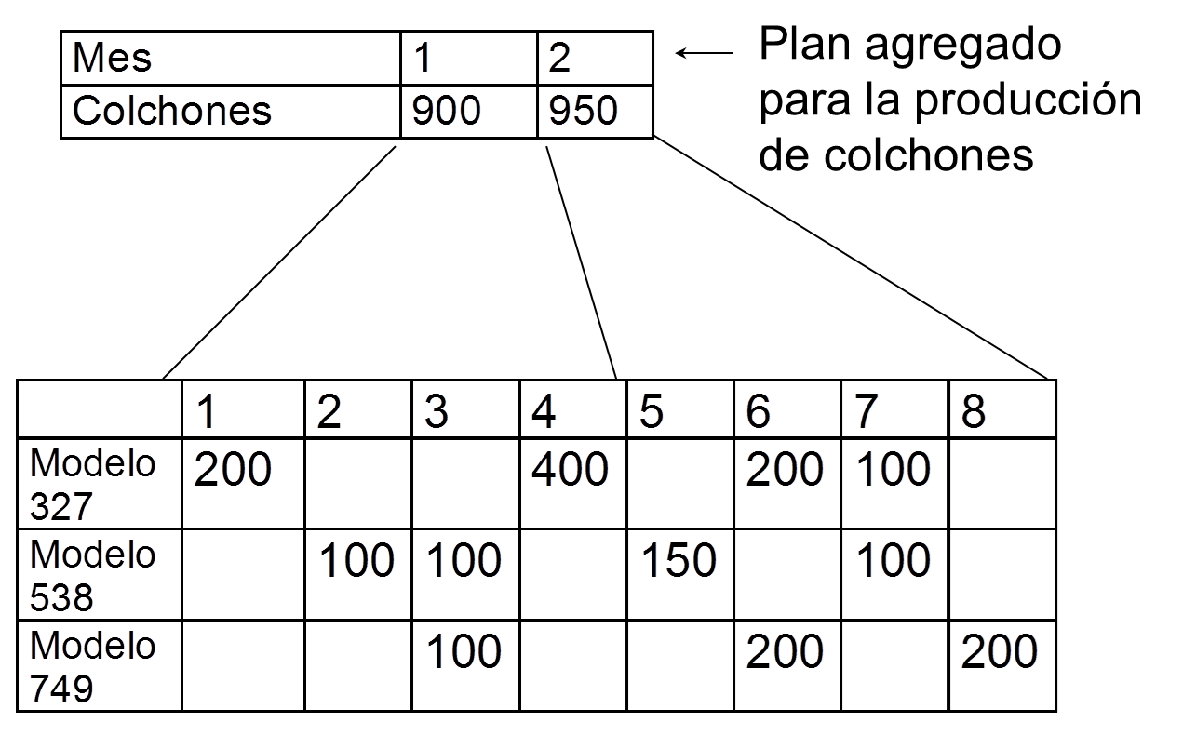
ACUMULACION
Acumulación.
Los planes de producción y de personal se elaborar a partir del agrupamiento o acumulación de productos, servicios, unidades trabajo y/o unidades de tiempo similares.
En general las organizaciones agrupan:
Productos o servicios.
Mano de obra.
Tiempo.

Slide 14

ACUMULACION
Familias de productos.
Un grupo de productos o servicios que tiene requisitos de demanda similares y requisitos comunes de procesamiento, mano de obra y materiales, se le conoce como familia de productos.
Fabricante de bicicletas:
de montaña
pisteras.
Fabricante de muebles escolares:
Pupitres
Sillas
No siempre las familias asignadas por MKT son útiles para operaciones!

Slide 15

ACUMULACION
Mano de obra.
Las compañías pueden agrupar la mano de obra en diversas formas, dependiendo de la flexibilidad de su fuerza de trabajo.
Multi habilidad o polivalencia.

Slide 16
ACUMULACION
Mano de obra.
Alternativamente existe la posibilidad de agrupar la mano de obra de acuerdo al concepto de familias de productos .
En los servicios públicos como las municipalidad los trabajadores se agrupan según el tipo de servicios que proveen.
Seguridad.
Salud.
Educación.
Tránsito.
Aseo.

Slide 17
ACUMULACION
Tiempo de planeación.
Las compañías consideran el tiempo de planeación en forma agregada (en meses, trimestres o temporadas) y no en días u horas.
En la práctica, los periodos de planeación reflejan un equilibrio entre las necesidades de tener: (a) un número limitado de decisiones y (b) flexibilidad para ajustar las tasa de producción y los niveles de la fuerza de trabajo cuando los pronósticos de demanda demuestran variaciones estacionales.
Importante considerar operar JIT.

Slide 18
PLANIFICACION AGREGADA
Estrategias para desarrollar un plan agregado.
Existen dos estrategias genéricas que intentan igualar la tasa de producción (oferta) a la tasa de pedidos (demanda).
Opciones de capacidad.
Opciones de demanda.
Estrategia mixta.

Slide 19

PLANIFICACION AGREGADA
Opciones de capacidad.
Utilización de inventario.
Ajuste de la fuerza de trabajo mediante la contratación o despido.
Utilización de tiempo extra.
Utilización de horario abreviado.
Programación de vacaciones
Subcontratación.
Pueden usarse en forma mixta.

Slide 20
OPCIONES DE CAPACIDAD
Utilización de inventario.
Las plantas manufactureras que enfrentan demanda estacional tienen la posibilidad de acumular inventario durante los periodos de demanda baja para utilizarlos en periodos de demanda intensa.
Los proveedores de servicio no usan esta alternativa pues los servicios no se pueden almacenar. Sin embargo, en algunos casos es posible impartir servicios antes de la fecha en que realmente se necesitan.
Proporciona estabilidad al personal, pero aumenta los inventarios.

Slide 21
OPCIONES DE CAPACIDAD
Ajuste de la fuerza de trabajo mediante contrato y despido.
Esta alternativa es atractiva si la fuerza de trabajo es, en su mayoría, no calificada o semicalificada.
Es necesario capacitar, lo que implica una reducción de la productividad.
En algunas industrias el despido de empleados resulta difícil.
En industrias como la de turismo y agrícolas, los despidos y contrataciones de carácter estacional son una práctica normal

Slide 22
OPCIONES DE CAPACIDAD
Utilización de tiempo extra.
Se usa para atender los requisitos de producción que no sea posible satisfacer en el horario regular.
Las horas extra están limitadas por ley a un 20% de las horas normales de trabajo.
Las horas extras son costosas pues se pagan como mínimo, por ley, al 150% de la hora normal.
El uso excesivo de horas extras puede traducirse en disminución de la calidad y productividad.

Slide 23
OPCIONES DE CAPACIDAD
Utilización de horario abreviado.
El horario abreviado significa que los empleados no trabajan productivamente durante todo el día laboral o la semana de trabajo regular.
Programación de vacaciones.
Es posible que a los empleados se les exija que, durante un periodo de baja demanda, tomen una parte o la totalidad del tiempo de vacaciones al cual tienen derecho.
Reducen el impacto emocional al personal en comparación con los despidos.

Slide 24
OPCIONES DE CAPACIDAD
Subcontratación.
Es factible recurrir a subcontratistas para superar la falta de capacidad a corto - mediano plazo. Los subcontratistas son capaces de proveer servicios, fabricar partes y piezas, e incluso ensamblar productos completos.

Slide 25

PLANIFICACION AGREGADA
Opciones de demanda.
Acumulación de pedidos.
Ordenes atrasadas y faltantes.
Promociones.
Mezcla de productos contra estación.

Slide 26
OPCIONES DE DEMANDA
Acumulación de pedidos.
Las empresas que acumulan pedidos como una práctica normal de sus negocios pueden permitir que esas acumulaciones aumenten en los periodos de alta demanda y que se reduzcan después en épocas de demanda baja.
Las empresas que más probablemente utilizan la acumulación de pedidos son las que fabrican productos personalizados y las que proveen servicios personalizados.

Slide 27
OPCIONES DE DEMANDA
Ordenes atrasadas y faltantes.
En el caso de empresas contra stock se espera que la entrega de un pedido sea inmediata. Para ellos el servicio deficiente al cliente adopta la forma de órdenes atrasadas y faltantes.
Una orden atrasada es un pedido que el cliente esperaba que fuese atendido de inmediato, pero ha aceptado que le sea entregado en cuanto sea posible (no se pierde el pedido).
Un faltante es cuando la venta se pierde y el cliente recurre a otro proveedor.

Slide 28
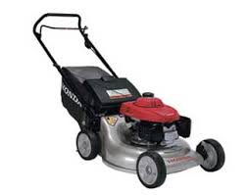
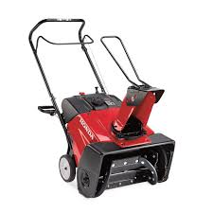
OPCIONES DE DEMANDA
Promociones.
La finalidad de las promociones es incrementar las ventas.
Mezcla de productos contra estación.
Buscar mercados con ciclos de demanda diferentes.

Slide 29
PLANIFICACION AGREGADA
El proceso de planificación.
El proceso de preparación de un plan agregado es dinámico y continuo, puesto que diversos aspectos del plan deberán actualizarse periódicamente.

Slide 30
PROCESO DE PLANIFICACION
Determinación de los requisitos de demanda.
El primer paso del proceso de planificación consiste en determinar los requisitos de demanda para cada periodo del horizonte de planificación.
Identificación de alternativas y restricciones.
En función de las limitaciones físicas o políticas administrativas de la organización, se deben identificar las estrategias aplicables al desarrollo de un plan agregado.

Slide 31
PROCESO DE PLANIFICACION
Ejemplo de limitaciones físicas.
Las instalaciones de capacitación sólo pueden atender a un número limitado de nuevos empleados.
Máquinas cuya capacidad limita la producción
Ejemplo de restricciones de políticas administrativas.
Limitaciones a la cantidad máxima de ordenes atrasadas, uso de subcontratación, horas extra o inventarios de seguridad.

Slide 32
PROCESO DE PLANIFICACION
Costos relevantes (en términos generales)
Costos de producción básicos. Costos fijos y variables.
Costo asociados con cambios en el índice de producción. Contrataciones, capacitaciones, despidos.
Costos de mantenimiento de inventario. Costo de capital, seguros, impuestos, desperdicio, obsolescencia.
Costos por faltantes. Difíciles de medir. Pérdida de imagen e ingresos.

Slide 33
PROCESO DE PLANIFICACION
Costos relevantes.
Costos de jornada normal. Salarios pagados a los empleados en horario regular.
Costo de horas extra. Los salarios por concepto de horas extras representan típicamente el 150 % de los salarios en jornada normal.
Costos de contratación. Entre los costos de contratación están los costos por anunciar vacantes, por entrevistas, capacitación, desperdicios a causa de inexperiencia, pérdida de productividad.

Slide 34
PROCESO DE PLANIFICACION
Costos relevantes.
Costos de despido. Entre los costos de despido figuran el pago de indemnizaciones y pérdida de la productividad.
Costos de manejo de inventarios.
Costos por concepto de órdenes atrasadas y faltantes. Entre los costos por este concepto figuran, multas por atrasados y pérdida de clientes.

Slide 35

PLANIFICACION AGREGADA
Métodos para la planeación agregada.
Las herramientas o métodos que se pueden utilizar para igualar la tasa de producción (oferta) a la de pedidos (demanda) son:
Enfoque intuitivo.
Método en base a políticas (método gráfico)
Métodos matemáticos.

Slide 36
PLANIFICACION AGREGADA
Método en base a políticas .
Las ventajas y desventajas de este método son:
Maneja pocas variables.
Cálculos sencillos.
Sistemas de prueba y error.
No garantizan un plan de producción óptimo.

Slide 37
PLANIFICACION AGREGADA
Método en base a políticas.
Se siguen 5 pasos en el método gráfico.
Paso 1. Determinar la demanda de cada periodo.
Paso 2. Determinar la capacidad para el tiempo regular, tiempo extra y la sub contratación para cada periodo
Paso 3. Encontrar los costos de mano de obra, los costos de contratar y despedir, y los costos de mantenimiento de inventario.

Slide 38
PLANIFICACION AGREGADA
Método en base a políticas.
Paso 4. Considerar políticas de la compañía que se puedan aplicar a los trabajadores o a los niveles de inventario.
Paso 5. Desarrollar planes alternativos y examinar sus costos totales.

Slide 39
PLANIFICACION AGREGADA
Ejemplo.
Un fabricante de repuestos para camiones ha desarrollado pronósticos mensuales para su línea de repuestos más importante. La siguiente tabla presenta el pronóstico mensual para el primer semestre.

Slide 40
PLANIFICACION AGREGADA
Ejemplo.
Razón de producción: 1,6 hh/unidad.

Slide 41
PLANIFICACION AGREGADA
Ejemplo.
Los planes alternativos a evaluar son:
Plan1. Mantener una fuerza de trabajo constante tal que cumpla con la tasa de demanda promedio (Cambio de nivel de inventario).
Plan 2. Mantener una fuerza de trabajo constante tal que cumpla con la tasa de demanda más baja y cumplir con la demanda a través de subcontratación. (subcontratación).
Plan 3. Variación en la fuerza de trabajo mediante la contratación y el despido.
Suponga para todos los planes que en el mes 0 habían 7 operarios.

Slide 42
PLANIFICACION AGREGADA
Ejemplo.

Slide 43
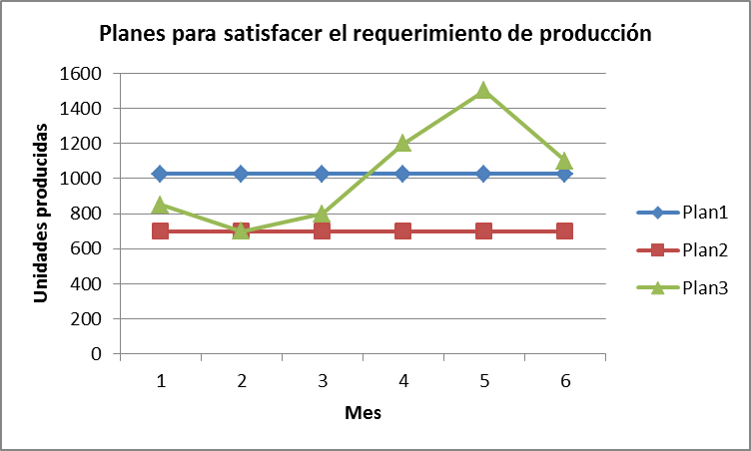
PLANIFICACION AGREGADA
Ejemplo.

Slide 44
PLANIFICACION AGREGADA
Ejemplo.
Por lo tanto el plan de menor costo el plan nº2

Slide 45
PLANIFICACION AGREGADA
Métodos matemáticos.
Método de transporte para la planificación de la producción.
Programación lineal.
Modelo de coeficientes de administración.
Simulación

Slide 46
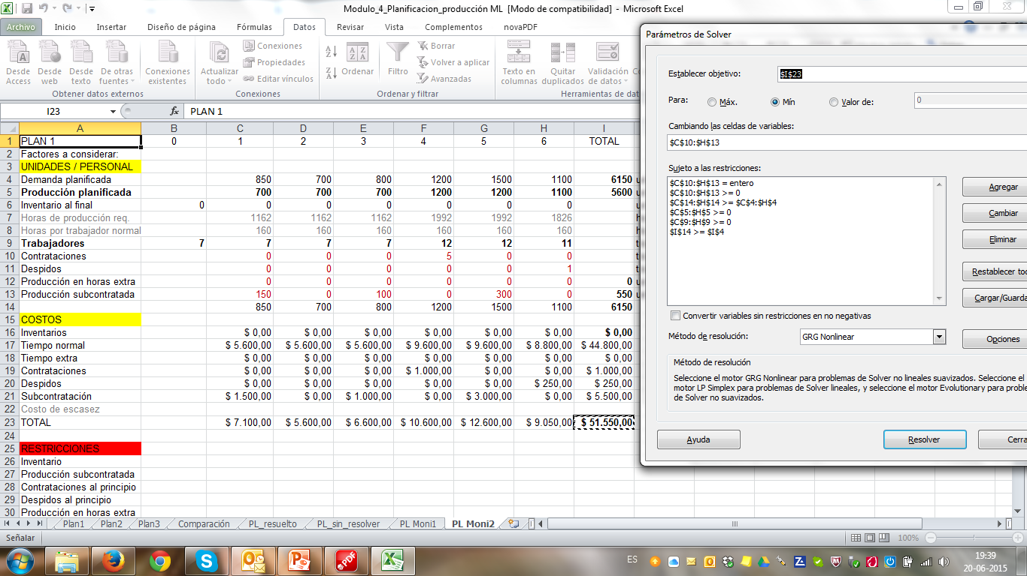
PLANIFICACION AGREGADA
Ejemplo usando Solver

Slide 47
PLANIFICACION AGREGADA
Ejemplo usando Solver

Slide 48
PLANIFICACION AGREGADA
Ejemplo usando Solver

Slide 49
PLANIFICACION AGREGADA
Programación lineal.
Los modelos de programación lineal para planificar la producción buscan el plan de producción óptimo para una función objetivo lineal y una serie de restricciones lineales.
Los modelos de programación lineal tienen capacidad para manejar un gran número de variables y restricciones. La principal desventaja es que todas las relaciones entre variables deben ser lineales y que los valores óptimos pueden ser números fraccionarios.

Slide 50
PLANIFICACION AGREGADA
Programación lineal.
Suponga que se necesita planear la producción de cierta familia de productos. Cada trabajador produce “p” unidades por periodo. La subcontratacion y la producción con horas extra son opciones factibles para complementar la producción de una jornada normal. En un periodo cualquiera, las horas extra están limitadas al “x %” de la producción en jornada normal. Supongamos que:
F_{t} = demanda pronosticada en el periodo t (unidades).
La demanda se supone conocida por lo que no es una variable de decisión.

Slide 51
PLANIFICACION AGREGADA
Programación lineal.
W_{t} = trabajadores disponibles al principio del periodo t.
H_{t} = contrataciones al principio del periodo t.
L_{t} = despidos al principio del periodo t.
I_{t} = inventario del producto al final del periodo t (unidades).
S_{t} = producción subcontratada durante el periodo t (unidades).
O_{t} = producción en horas extra en el periodo t (unidades)
P_{t} = producción normal durante el periodo t (unidades)

Slide 52
PLANIFICACION AGREGADA
Programación lineal.
Las restricciones para cada periodo.
W_{t} = W_{t-1} + H_{t} – L_{t}
I_{t} =I_{t-1} + P_{t} + O_{t} + S_{t} - F_{t}
P_{t} = W_{t} * p
(relación correspondiente al número de trabajadores)
(relación correspondiente al nivel de inventario)
(relación correspondiente al nivel de producción)

Slide 53
PLANIFICACION AGREGADA
Programación lineal.
Ot ≤ x*p*Wt
P_{t} + O_{t} + S_{t} + I_{t-1} ≥ F_{t}
P_{t} ,W_{t}; H_{t}; L_{t}; I_{t}; ;S_{t}; O_{t} ≥ 0
(relación correspondiente al limite de horas extra)
(la demanda debe ser satisfecha)

Slide 54
PLANIFICACION AGREGADA
Programación lineal.
c_{w} = salario normal por trabajador por periodo.
c_{h} = costo de contratación de un trabajador.
c_{l} = costo de despido de un trabajador
c_{i} = costo de almacenamiento de inventario de una unidad de producto durante un periodo.
c_{s} = costo de subcontratación de una unidad de producto.
c_{o} = costo de producción de una unidad de producto en hora extra.

Slide 55
PLANIFICACION AGREGADA
Programación lineal.
La función objetivo que minimiza el costo total del plan de producción es:
Donde:
n = número de periodos.

Slide 56
PLANIFICACION AGREGADA
Programación lineal.
Al modelo anterior se le pueden incorporar nuevas restricciones.
Mantener inventarios de seguridad.
Limitar subcontrataciones.
Limitar la fuerza de trabajo.
Limitar la cantidad de horas extras.
Permitir o no backorder.
Etc.

Slide 57
ELABORACIÓN DEL PLAN MAESTRO DE PRODUCCIÓN – EJEMPLO

Slide 58
ELABORACIÓN DEL PLAN MAESTRO DE PRODUCCIÓN – EJEMPLO
La cantidad de turnos se define trimestralmente dependiendo de la demanda esperada. Según la política de la empresa si la demanda supera la capacidad del primer turno, se implementará un segundo turno si y solo si la diferencia supera el 20% de horas extras permitidos legalmente. Si la diferencia no supera el 20% de horas extras la diferencia se suple con horas extra. Lo anterior también es valido cuando la demanda supera la capacidad de dos turnos. Es decir, se implementara un tercer turnos si y solo si la diferencia supera el 20% de horas extras permitidas legalmente.
El costo trimestral de un turno es de $10.000.000 (remuneraciones), las horas extras se pagan a 12.500 ($/hr) y el costo operacional (insumos + uso maquinaria) es de $50.000 por hora.
Desarrolle el plan de producción en función de la política de la empresa y determine:
a) La cantidad de turnos a trabajar en cada uno de los cuatro trimestres que contempla el plan de producción
b) La cantidad de horas extras a trabajar durante los cuatro trimestres que contempla el plan de producción.
c) El presupuesto del plan de producción de Embonor S.A.

Slide 59
ELABORACIÓN DEL PLAN MAESTRO DE PRODUCCIÓN – EJEMPLO

